Slide 1

NexoSoft Consultores
Residencias en línea,
seguras y en regla
Propuesta para modernizar el Sistema de Control Escolar de Servicio Social y Residencia Profesional
Para: Departamento de Gestión Tecnológica y Vinculación · Instituto Tecnológico de Matehuala
Notes:
PRESENTA: Director [Nombre completo 1] · 1 min
Buenos días. Somos NexoSoft Consultores. Venimos a presentarles cómo pueden tener el trámite de residencias en línea, de forma segura y cumpliendo la ley, en 28 semanas. Presento al equipo: (cada integrante dice su nombre y rol).

Slide 2


El reto: un buen sistema que hoy no se puede usar
Lo que ya existe
Por qué no usarlo así
Un sistema web que ya cubre la solicitud, la carta de presentación, el expediente, los reportes, las visitas y la constancia.
Desarrollado en 2021 para otro Tecnológico.
Código disponible: no hay que empezar de cero.
Pone en riesgo los datos personales de sus alumnos.
No cumple con la ley de protección de datos.
Tecnología sin soporte desde 2021 y sin documentación.
Notes:
PRESENTA: Director [Nombre completo 1] · 1.5 min
El Departamento necesita llevar residencias y servicio social en línea. Encontramos un sistema que ya hace casi todo, pero que hoy, si lo instalamos tal cual, expondría los datos de los alumnos. Nuestra propuesta es aprovechar lo bueno y corregir lo peligroso.

Slide 3




Lo que analizamos
Siete etapas de revisión: código, base de datos, historial y riesgos
5
20
8,700
1
tipos de usuario
funciones del trámite
líneas de código propio
sola persona lo desarrolló
Alumno, asesores, jefe y administrador
Historias de usuario recuperadas
Menos del 2 % del repositorio
Sin mantenimiento desde 2021
Notes:
PRESENTA: [Integrante B1] · 1.5 min
Revisamos el sistema a fondo. Tiene 5 tipos de usuario y 20 funciones que corresponden al trámite real. El código propio es pequeño, unas 8,700 líneas; el resto son librerías. Y un dato importante: lo hizo una sola persona y no se actualiza desde 2021.

Slide 4




Encontramos 24 riesgos; 17 son graves
17
Seguridad
Legal
Contraseñas sin cifrar e iguales a la matrícula; credenciales de servidores dentro del código
Documentos personales (kardex, IMSS) públicos; sin aviso de privacidad; sin licencia de uso
riesgos de nivel alto de 24 identificados
Técnico
Proyecto
Base de datos incompleta; librerías obsoletas; sin pruebas
Una sola persona conoce el sistema; sin documentación
Notes:
PRESENTA: [Nombre completo 3] · 2 min
Clasificamos los riesgos en cuatro tipos. Lo más grave: las contraseñas se guardan sin cifrar y son iguales a la matrícula, y hay documentos personales de alumnos accesibles públicamente. Por ética, solo registramos dónde están; no usamos ninguna credencial.

Slide 5
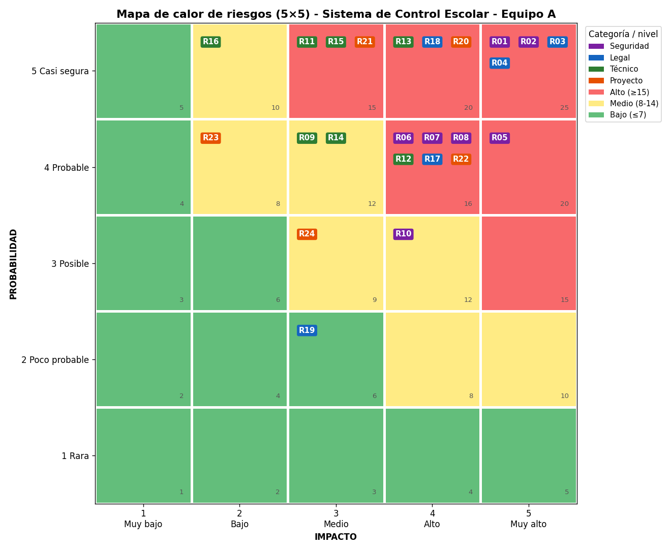
Dónde está el peligro
Probabilidad × impacto de cada riesgo
La zona roja concentra:
Datos personales expuestos
Contraseñas y credenciales inseguras
Falta de aviso de privacidad
Dependencia de una sola persona
Tecnología sin soporte
Todos tienen solución dentro del plan.
Notes:
PRESENTA: [Nombre completo 3] · 1 min
Este mapa ubica cada riesgo por probabilidad e impacto. Lo importante: todo lo que está en rojo tiene una acción concreta en el plan que les vamos a mostrar.

Slide 6


Tres opciones; recomendamos modernizar
Modernizar
Adoptar tal cual
Desarrollar desde cero
Aprovecha lo que funciona y corrige lo peligroso. 28 semanas, riesgo controlado.
Rápido y barato, pero expone los datos de los alumnos e incumple la ley.
Más tiempo y más riesgo; se pierde lo ya construido. Plan B si no hay permiso del autor.
RECOMENDADA
Notes:
PRESENTA: Director [Nombre completo 1] · 1.5 min
Evaluamos tres caminos. Adoptarlo tal cual no es opción por la ley. Hacerlo desde cero es más lento. Modernizar aprovecha el trabajo existente con riesgo controlado. Condición: obtener el permiso del autor; si no lo da, pasamos al plan B.

Slide 7






Qué incluye la modernización
Datos protegidos
En regla con la ley
Base de datos sólida
Documentos privados, contraseñas cifradas, cero secretos en el código
Aviso de privacidad y procedimiento de derechos ARCO
Rediseñada, completa y con integridad
Tecnología actual
Funciones nuevas
Listo para operar
Laravel 11 y PHP 8.2, con soporte vigente
Anteproyecto, asignación de asesores y avisos por correo
Pruebas, manuales y capacitación del personal
Fuera de alcance: integración con SII, app móvil nativa, módulo de exámenes.
Notes:
PRESENTA: [Nombre completo 2] · 1.5 min
Esto es lo que recibe el Instituto. Todo lo que ya funciona se conserva, y se agrega lo que el proceso del Tec pide y el sistema no tenía: anteproyecto y asignación de asesores. Dejamos fuera la integración con el SII para no alargar el proyecto; puede ser una segunda fase.

Slide 8
Seis entregas en 28 semanas
11 de enero – 23 de julio de 2027
05 feb
26 feb
30 abr
04 jun
02 jul
23 jul
M1
M2
M3
M4
M5
M6
Requerimientos validados
Datos protegidos y nueva BD
Núcleo: solicitud y expediente
Evaluación, visitas y constancias
Probado y aceptado
En producción
En cada entrega: demostración y aprobación del cliente antes de avanzar.
Notes:
PRESENTA: [Nombre completo 2] · 1.5 min
El proyecto se divide en seis entregas. En cada una les hacemos una demostración y ustedes aprueban antes de seguir. La meta es que el sistema esté listo antes del periodo agosto–diciembre 2027.

Slide 9
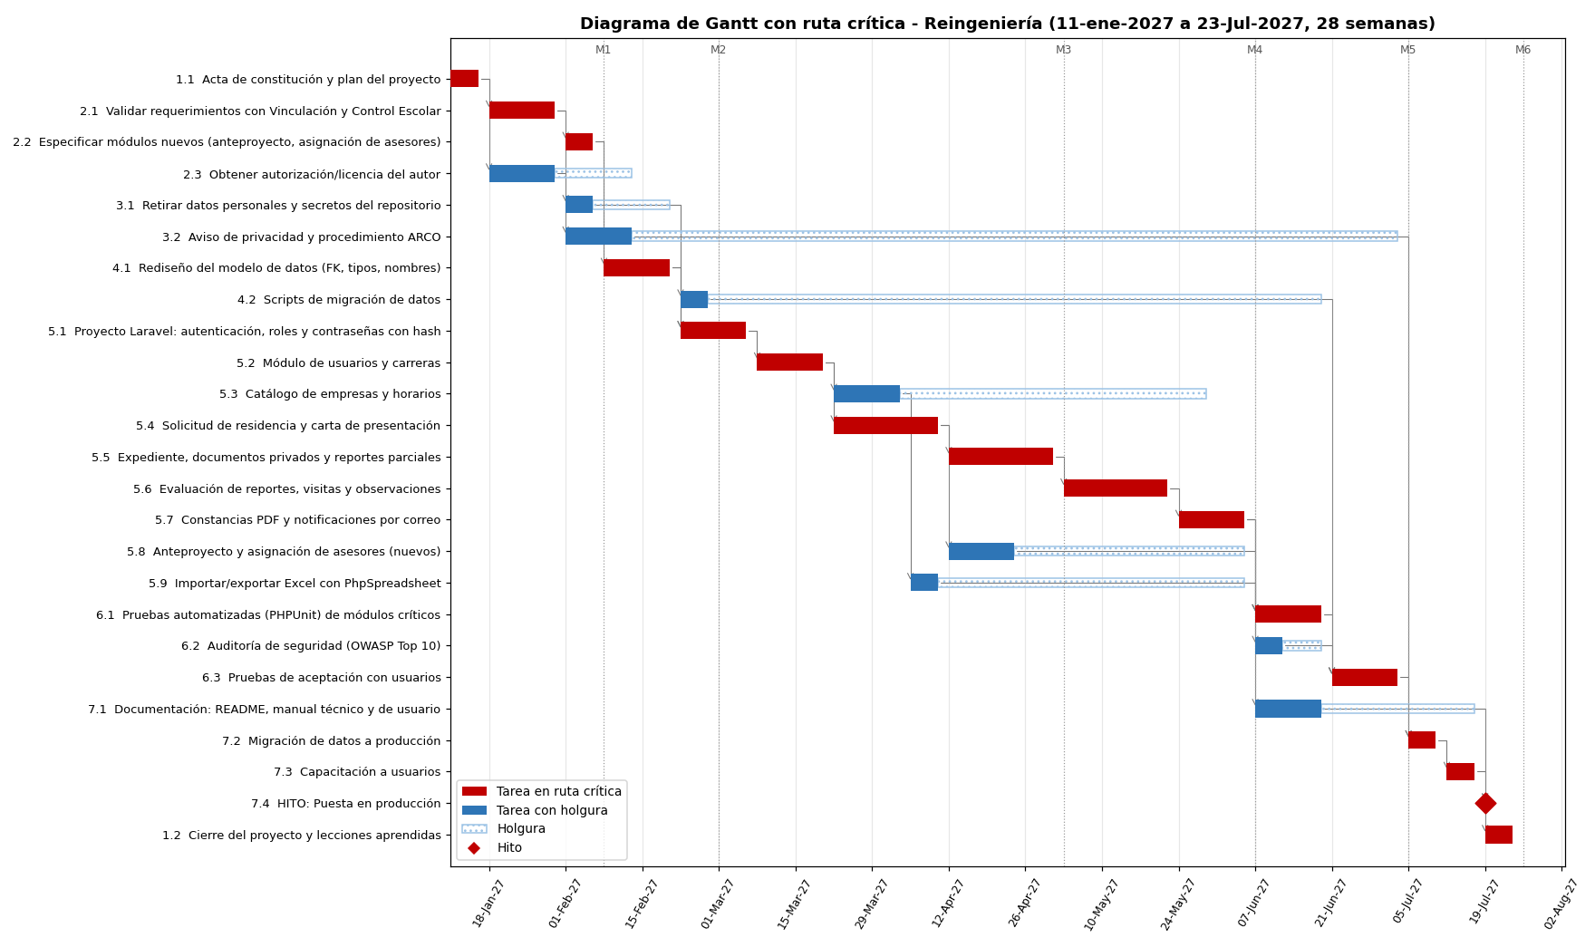
Cronograma y ruta crítica
16
de 25 tareas son críticas (en rojo)
Si una se retrasa, se retrasa la entrega. Las revisamos cada semana.
Notes:
PRESENTA: [Integrante B1] · 1 min
Este es el cronograma detallado con dependencias. En rojo, la ruta crítica: requerimientos, base de datos y los módulos de solicitud, expediente y constancias. Por eso son los que vigilamos semanalmente.

Slide 10
Inversión
$477,899
MXN totales, con 15 % de contingencia · sin costo de licencias
Equipo: 1 líder técnico + 2 desarrolladores
Sustento: 502 puntos de función × productividad de industria
Salarios del mercado de San Luis Potosí
Notes:
PRESENTA: [Integrante B2] · 1.5 min
La inversión total es de 477,899 pesos, incluyendo una reserva de contingencia del 15 % que solo se usa si ocurre un riesgo. Dos terceras partes son el equipo de trabajo. Todo el software es libre, así que no hay costos de licencias.

Slide 11

Pago contra entregas
Ustedes pagan solo lo que ya revisaron y aprobaron
Riesgo compartido
El 70 % del pago ocurre después de ver el sistema funcionando (M3 en adelante).
Notes:
PRESENTA: [Integrante B2] · 1 min
Proponemos pagar contra entregas aprobadas: la mayor parte del pago ocurre cuando ya vieron el sistema funcionando. Así el riesgo se comparte.

Slide 12





Cómo controlamos los riesgos del proyecto
Permiso del autor
Lo solicitamos en la semana 1; plan B definido si no llega en la semana 3
Requerimientos del Tec
Validación firmada en M1 y control de cambios
Retrasos
Seguimiento semanal de la ruta crítica y uso de holguras
Estimación optimista
Contingencia del 15 % y re-estimación al cerrar M3
Rotación del equipo
Revisión de código obligatoria y documentación continua
Notes:
PRESENTA: [Nombre completo 3] · 1.5 min
Todo proyecto tiene riesgos; lo importante es tenerlos controlados. El más importante es el permiso del autor original: sin él no podemos modificar el código legalmente, por eso es lo primero que haremos.

Slide 13
Cómo sabrán que quedó bien
Criterios de aceptación medibles
0
0
≥ 60 %
vulnerabilidades altas o críticas
contraseñas o secretos expuestos
de pruebas automáticas en módulos críticos
≤ 15 min
< 1 h
100 %
para que un alumno haga su solicitud sin ayuda
para instalarlo siguiendo el manual
de funciones indispensables aceptadas por ustedes
Notes:
PRESENTA: [Integrante B3] · 1 min
No les pedimos que confíen en nosotros: definimos criterios medibles. Cada entrega se acepta solo si los cumple.

Slide 14

Equipo y comunicación
Ustedes siempre sabrán cómo vamos
[Nombre completo 1]
[Nombre completo 2]
[Integrante B1]
Reporte semanal por correo
Tablero en línea con el avance real
Demostración en cada entrega
Un solo canal oficial: el Director
Cambios solo con su firma
Director de proyecto
Alcance y cronograma
Alcance y cronograma
[Nombre completo 3]
[Integrante B2]
[Integrante B3]
Costos, riesgos y calidad
Costos, riesgos y calidad
Acta y comunicación
Notes:
PRESENTA: [Integrante B3] · 1 min
Este es el equipo. Para ustedes, lo importante es que tendrán un reporte semanal, acceso al tablero con el avance real y una demostración en cada entrega. Ningún cambio se hace sin su aprobación.

Slide 15
Siguiente paso
1
Aprobar la propuesta y firmar el acta de constitución
2
Designar un enlace de Vinculación (2 h por semana)
3
Autorizarnos a contactar al autor original
4
Arranque: semana del 11 de enero de 2027
Mientras tanto: recomendamos no usar el sistema actual con datos reales de alumnos.
Notes:
PRESENTA: Director [Nombre completo 1] · 1 min
Para arrancar necesitamos cuatro decisiones de su parte. Y una recomendación inmediata: mientras no terminemos, no usen el sistema actual con datos reales.

Slide 16

¿Preguntas?
Gracias por su tiempo
NexoSoft Consultores · repositorio y entregables completos en GitHub (tag v1.0)
Notes:
PRESENTA: Todos · 5 min
Ronda de preguntas. Quien sea responsable del tema contesta (ver guion-presentacion.md, sección de preguntas probables).

